Slide 1
PHÒNG GIÁO DỤC & ĐÀO TẠO QUẬN LONG BIÊN
TRƯỜNG TIỂU HỌC PHÚC LỢI
CHÀO ĐÓN CÁC EM HỌC SINH
ĐẾN VỚI TIẾT HỌC HÔM NAY

Slide 2
Khởi động
Bài thơ nói lên điều gì ?
Em hãy cho biết người chiến sĩ đi tuần trong hoàn cảnh như thế nào ?
Tình cảm và mong ước của người chiến sĩ đối với các cháu học sinh
Hoàn cảnh: đêm khuya, gió rét, mọi người đã yên giấc ngủ say.

Slide 3




YÊU CẦU CẦN ĐẠT
Đọc đúng, trôi chảy; đọc diễn cảm bài đọc.
Trình bày được nội dung, ý nghĩa bài đọc.

Slide 4

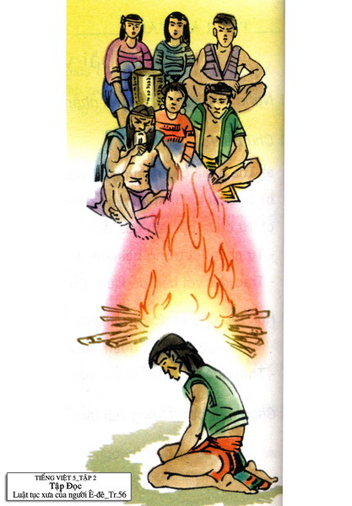
Luật tục xưa của người Ê- đê
Đó là những quy định, phép tắc phải tuân theo trong buôn làng, bộ tộc...

Slide 5
KHÁM PHÁ

Slide 6

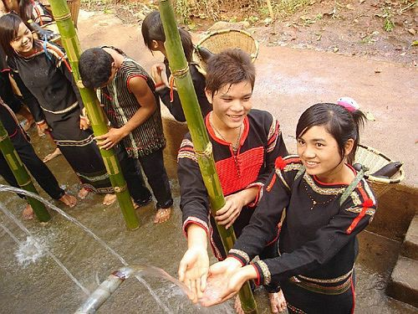
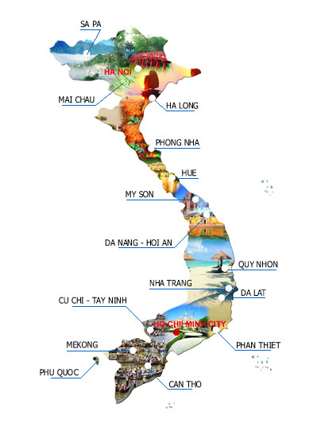
Tây Nguyên

Slide 7
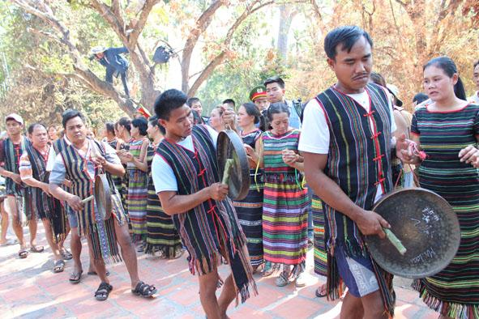
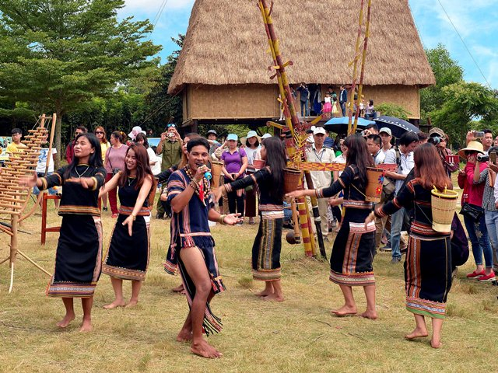
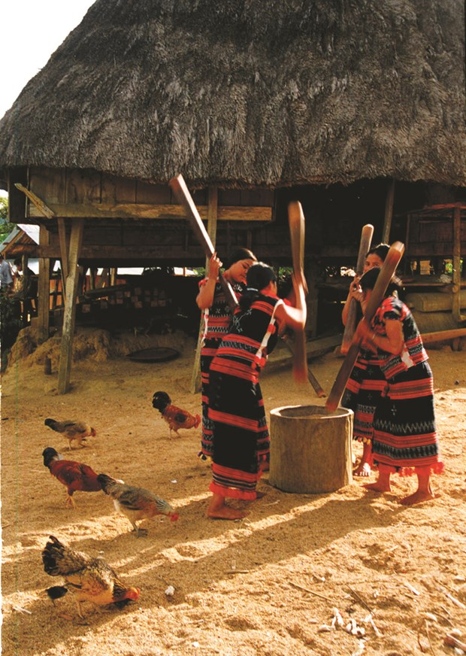
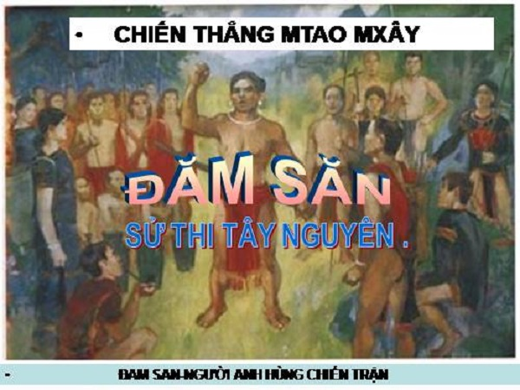
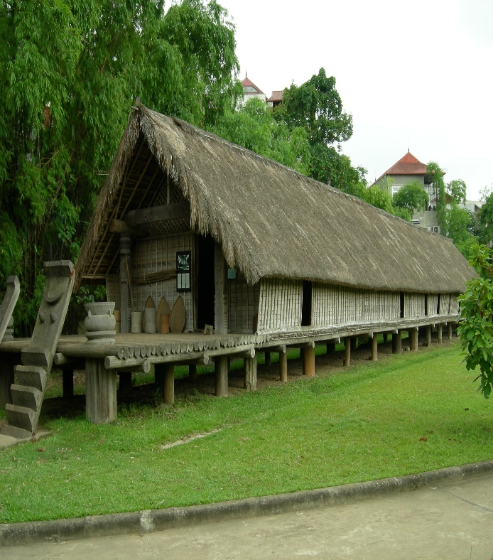

Slide 8
Chia đoạn:
Đoạn 1 : Về cách xử phạt .
Từ : Chuyện nhỏ thì xử nhẹ…phải chịu chết
Đoạn 2 : Về tang chứng và nhân chứng .
Từ: Phải nhìn tận mặt … mới chắc chắn.
Đoạn 3 : Về các tội .
Từ Tội không hỏi mẹ cha … diều tha quạ mổ

Slide 9
Luyện đọc
Tìm hiểu bài
Luật tục
Xử nặng
Song, co
Tang chứng
Nhân chứng
Gùi
Cây sung
Gánh không nổi, vác không kham
Khoanh
Nếu là chuyện quá sức con người, gánh không nổi, vác không kham thì người phạm tội phải chịu chết.
Phải khoanh một vòng tròn dưới đất, khắc một dấu trên cột nhà; nếu ở trong rừng phải bẻ nhánh cây, khắc dấu vào cây rừng để làm dấu nơi xảy ra sự việc.

Slide 10

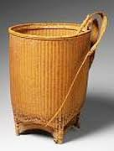
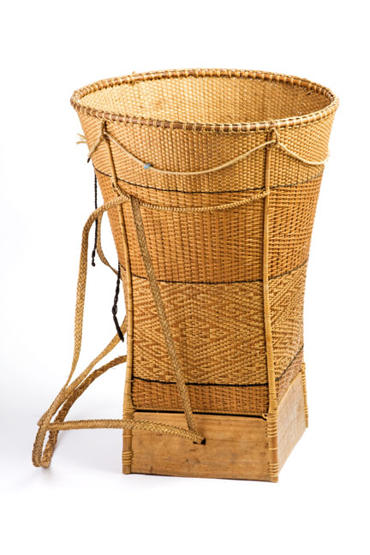
Gùi là một vật dụng bằng tre, mây đan thủ công rất phổ biến trong các khu vực sinh sống của cộng đồng dân tộc thiểu số ở Việt Nam, đặc biệt là vùng cao Tây Nguyên. Gùi dùng để đựng đồ, nhưng đặc biệt có thêm hai quai để tiện mang vác trên vai .

Slide 11

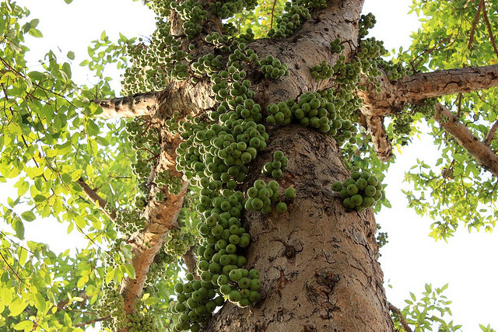
Cây sung là loại thân cây gỗ lớn, mọc nhanh, thuộc họ Dâu tằm. Cây mọc hoang dại ở các vùng nhiệt đới và cận nhiệt đới tại những nơi đất ẩm bìa rừng, nhiều nhất là ven các bờ nước ao, hồ, sông, suối.

Slide 12
Luyện đọc
Tìm hiểu bài
Luật tục
Xử nặng
Song, co
Tang chứng
Nhân chứng
Gùi
Cây sung
Gánh không nổi, vác không kham
Khoanh
Nếu là chuyện quá sức con người, gánh không nổi, vác không kham thì người phạm tội phải chịu chết.
Phải khoanh một vòng tròn dưới đất, khắc một dấu trên cột nhà; nếu ở trong rừng phải bẻ nhánh cây, khắc dấu vào cây rừng để làm dấu nơi xảy ra sự việc.

Slide 13
Tìm hiểu bài
1. Người xưa đặt ra luật tục để làm gì ?
Người xưa đặt ra luật tục để trừng phạt những người có tội , bảo vệ cuộc sống bình yên cho buôn làng .

Slide 14
2. Kể những việc mà người Ê-đê xem là có tội.
Tội không hỏi mẹ cha
Tội ăn cắp
Tội giúp kẻ có tội
Tội dẫn đường cho địch đến đánh làng mình

Slide 15

Đồng bào Ê-đê quy định các mức xử phạt rất công bằng : chuyện nhỏ thì xử nhẹ ( phạt tiền 1 song ) , chuyện lớn thì xử nặng ( phạt tiền 1 co ), người phạm tội là bà con anh em cũng phải xử như vậy .
3. Tìm những chi tiết cho thấy đồng bào Ê-đê xử phạt rất công bằng .
Tang chứng phải chắc chắn (phải nhìn tận mặt, bắt tận tay , lấy và giữ được gùi, khăn, áo, dao ,… của kẻ phạm tội , phải có vài ba người làm chứng , tai nghe , mắt thấy thì tang chứng mới có giá trị) .

Slide 16

Hãy kể tên một số luật của nước ta hiện nay mà em biết .
Luật Giáo dục, Luật Đất đai, Luật Hôn nhân và gia đình, Luật Thương mại , Luật Giao thông , Luật Bảo vệ, chăm sóc và giáo dục trẻ em, …

Slide 17

Nội dung chính :
Người Ê-đê từ xưa đã có luật tục quy định xử phạt rất nghiêm minh, công bằng để bảo vệ cuộc sống yên lành của dân làng .

Slide 18
THỰC HÀNH

Slide 19
Đọc với giọng rõ ràng , rành mạch , dứt khoát giữa các câu, thể hiện tính chất nghiêm minh, rõ ràng của luật tục .
Đọc diễn cảm:

Slide 20

Về các tội
- Tội không hỏi mẹ cha .
Có cây đa/ phải hỏi cây đa, có cây sung/ phải hỏi cây sung, có mẹ cha/ phải hỏi mẹ cha. Đi rừng lấy củi/ mà không hỏi cha, đi suối lấy nước/ mà chẳng nói với mẹ ; bán cái này, mua cái nọ/ mà không hỏi ông già bà cả là sai; phải đưa ra xét xử.
- Tội ăn cắp .
Kẻ thò tay ra để đánh cắp của người khác/ là kẻ có tội. Kẻ đó phải trả lại đủ giá ; ngoài ra/ phải bồi thường gấp đôi số của cải đã lấy cắp.
- Tội giúp kẻ có tội .
Kẻ đi cùng đi, bước cùng bước, nói cùng nói với kẻ có tội cũng là có tội .

Slide 21
VẬN DỤNG

Slide 22




CHIẾC HỘP BÍ MẬT

Slide 23

Trong các tội sau đây, tội nào người Ê-đê cho là nặng nhất?
a) Tội không hỏi cha mẹ
b) Tội ăn cắp
c) Tội giúp kẻ có tội
d) Tội dẫn đường cho kẻ địch đến làng mình

Slide 24
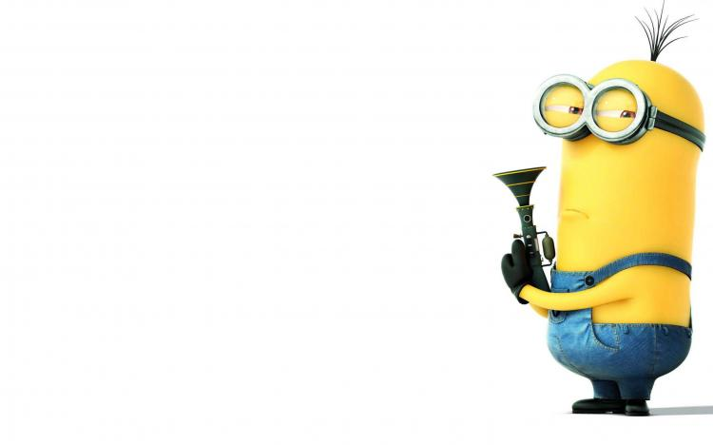
Em hãy cho biết người xưa đặt ra luật tục để làm gì?
a) Để xử phạt những người có tội
b) Để bảo vệ cuộc sống bình yên cho buôn làng
c) Cả a và b đều đúng

Slide 25

Nội dung chính của bài:
a) Người Ê-đê quy định về các tội rất rõ ràng
b) Luật tục nghiêm minh và công bằng của người Ê-đê

Slide 26
TẠM BIỆT CÁC EM.
CHÚC CÁC EM HỌC TỐT!

